Slide 1
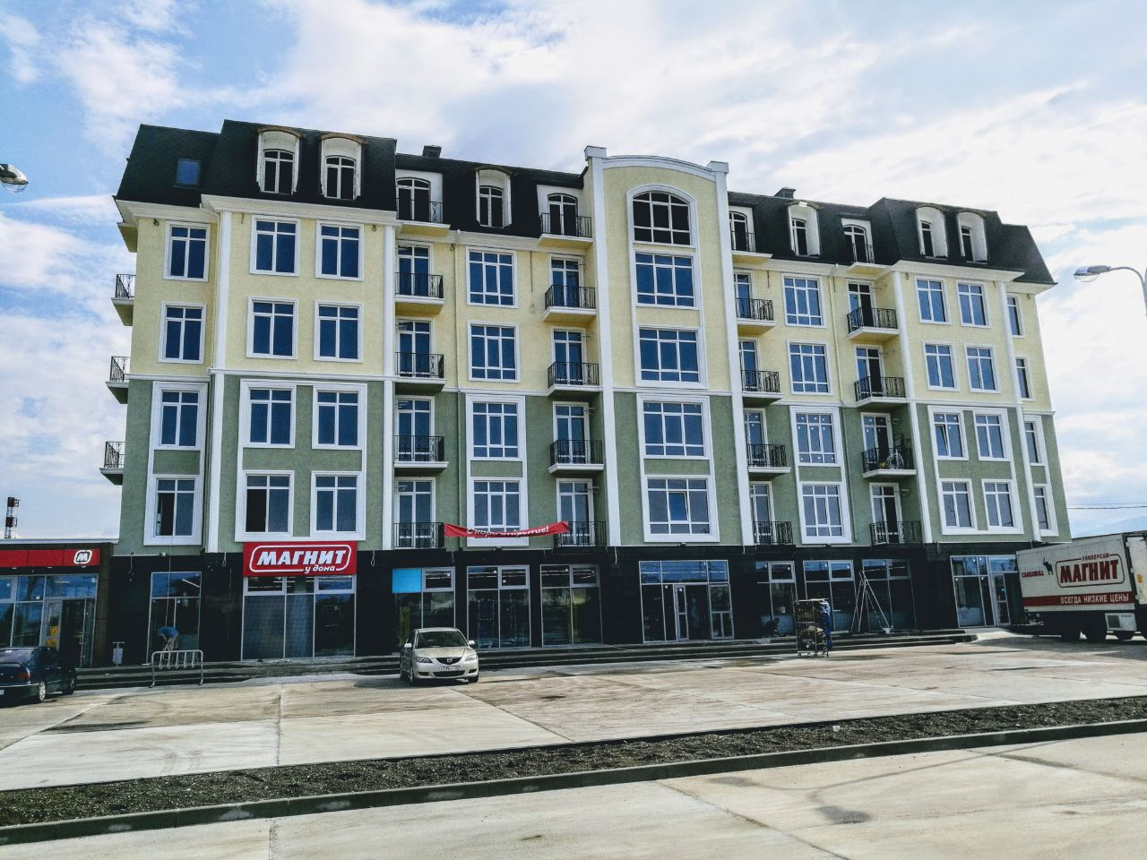
Жилой комплекс «Фигурная 1/1»

Slide 2
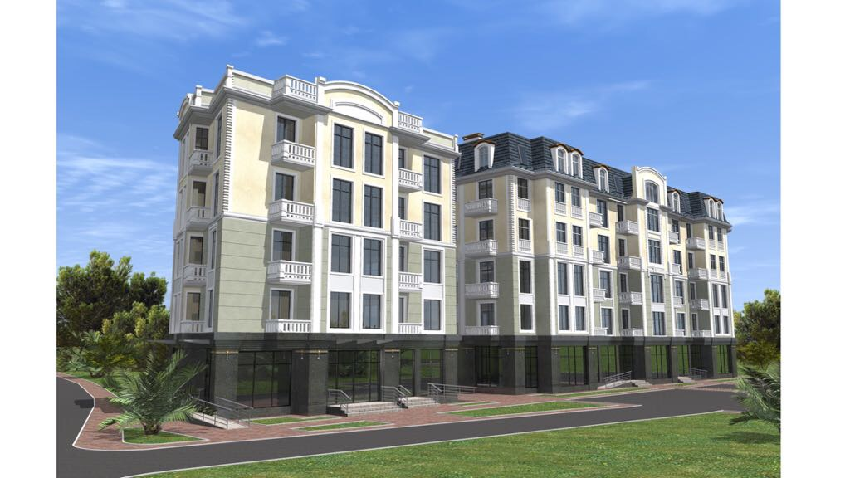
Жилой комплекс «Фигурная 1/1»

Slide 3

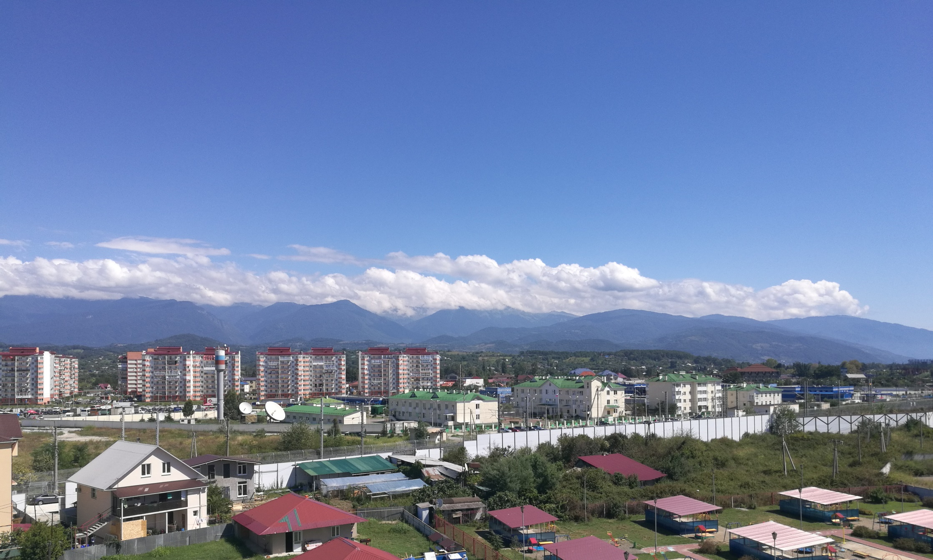

Slide 4
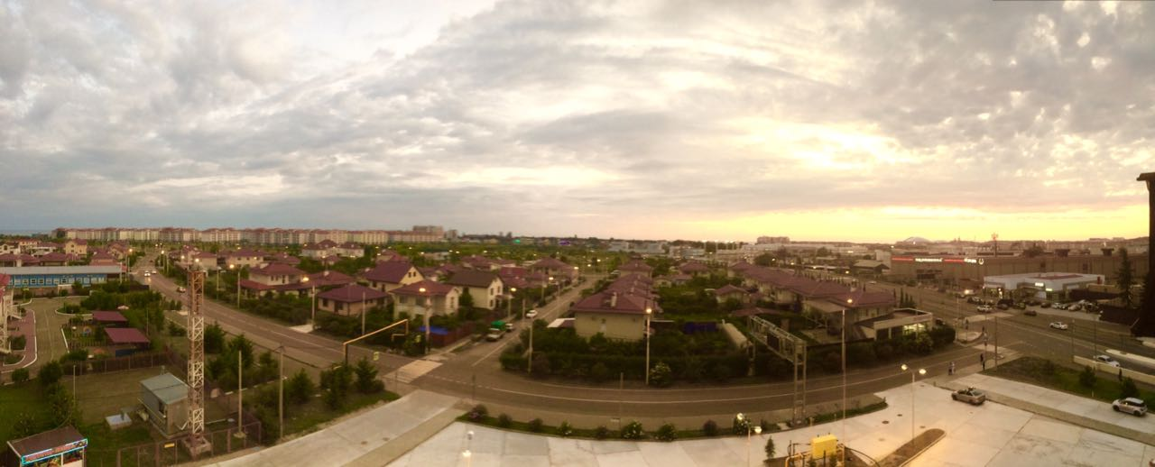

Slide 5
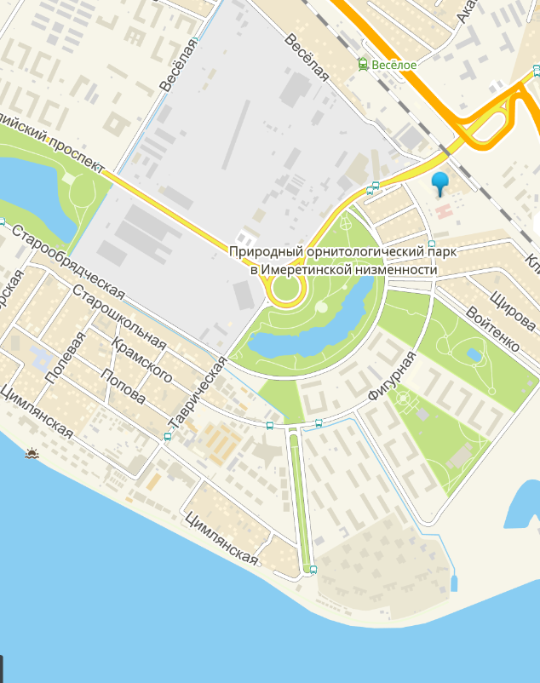
К №23 49 0402052 2126
Сочи Адлерский район
фигурная 1/1
назначение
многоквартирный дом
Площадь земли 13 соток
Квартирник ипотека
1.2 от МОРЯ
В шаговой доступности
Школа супермаркет
банкоматы

Slide 6
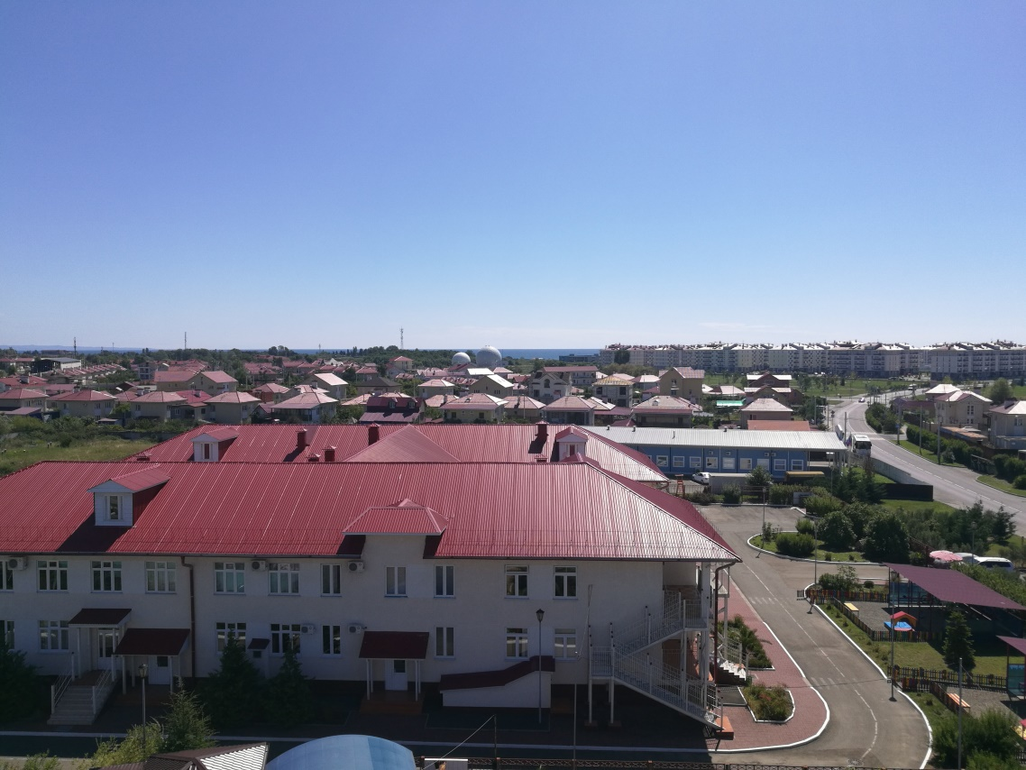
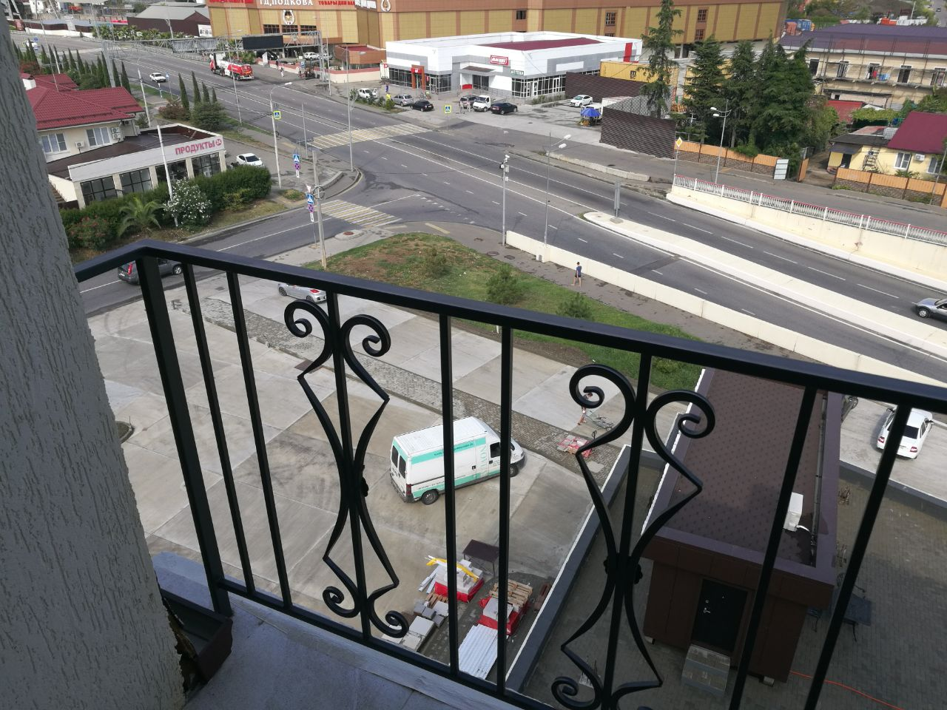
Детские садики во дворе
Остановка «Подкова»
125 ,110, 117, 57

Slide 7
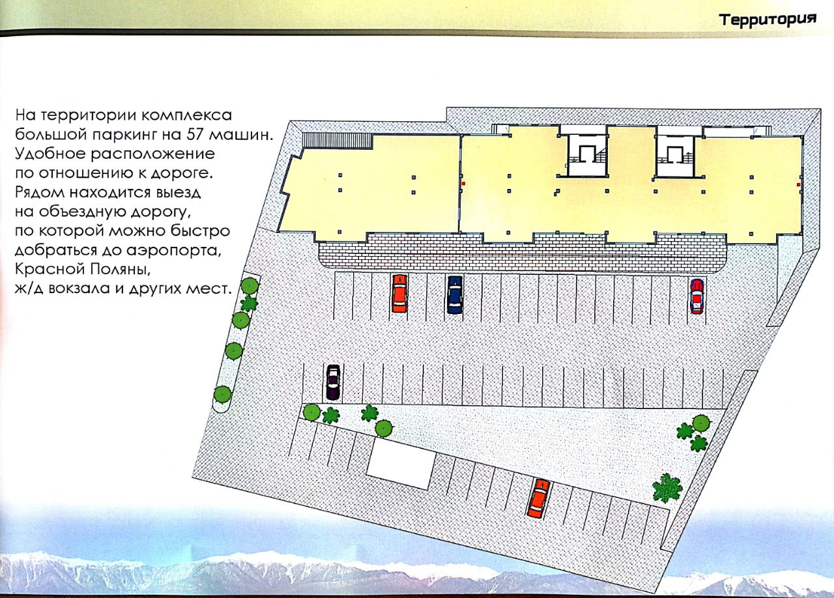
Площадь застройки 3107кв м
Придомовая парковка
Ландшафтный дизайн

Slide 8
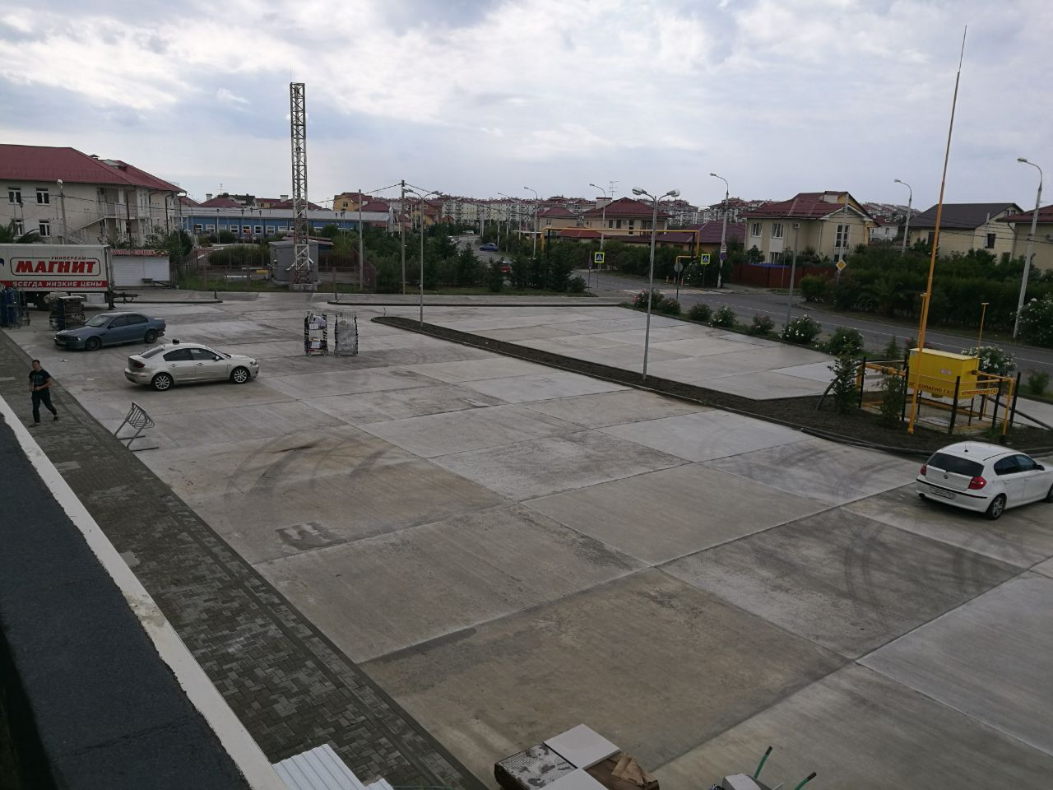
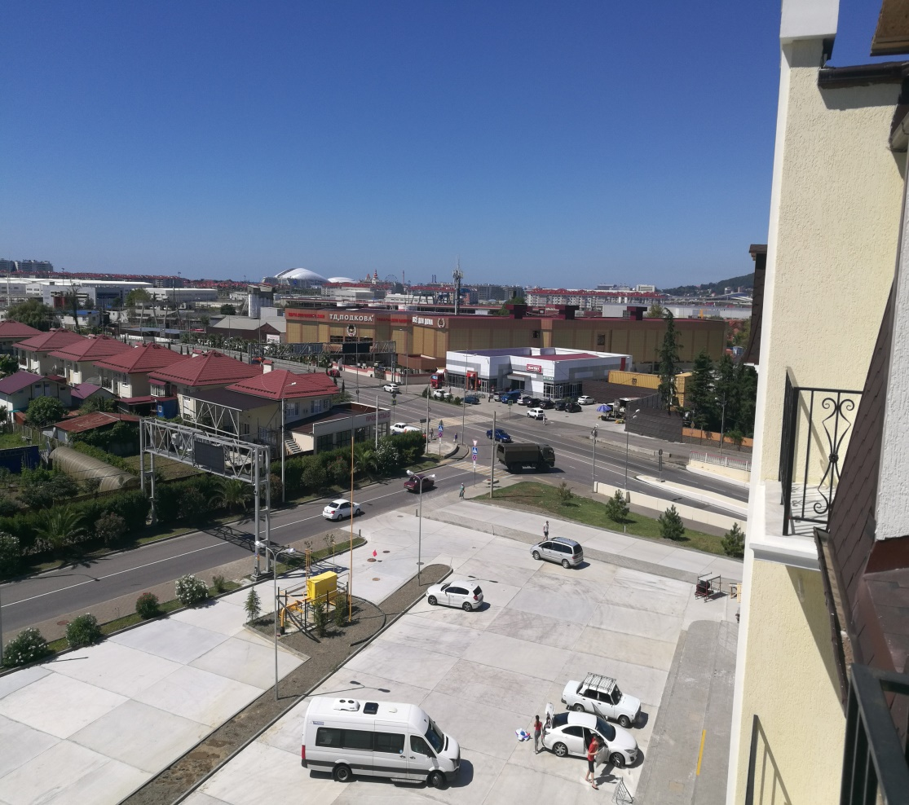
Площадь застройки 3107кв м Придомовая парковка

Slide 9
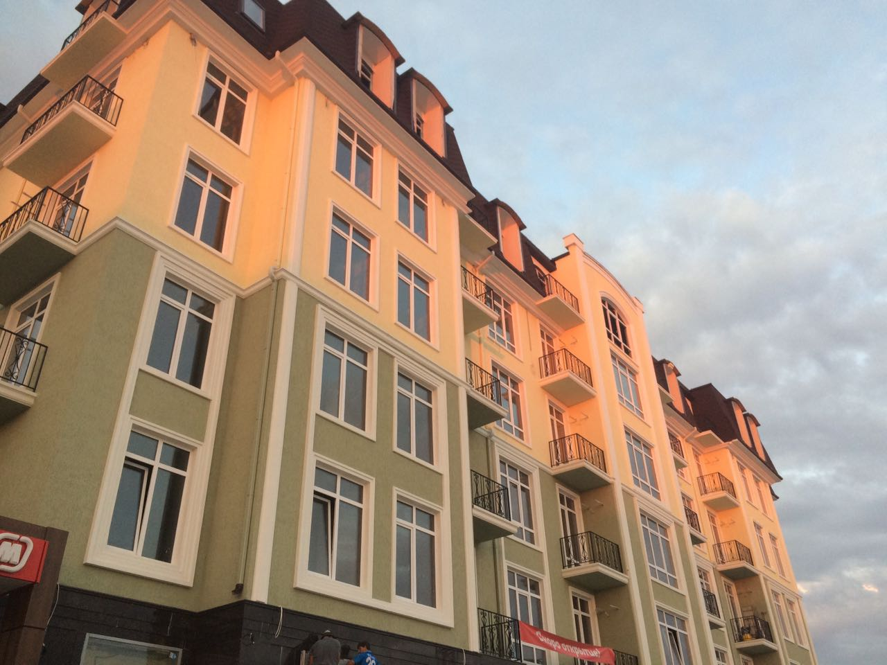
6 –ти этажный дом комфорт класса
(Видеонаблюдение, консьерж, охрана)_
В стиле неоклассицизма
1 эж коммерция
Фундамент здания
Сейсмо устойчивый
Ж б сваи, подушка
Фасад – короед, мягкая кровля
Каркасно-монолитные с
блочным заполнением
Коммуникации центральные

Slide 10
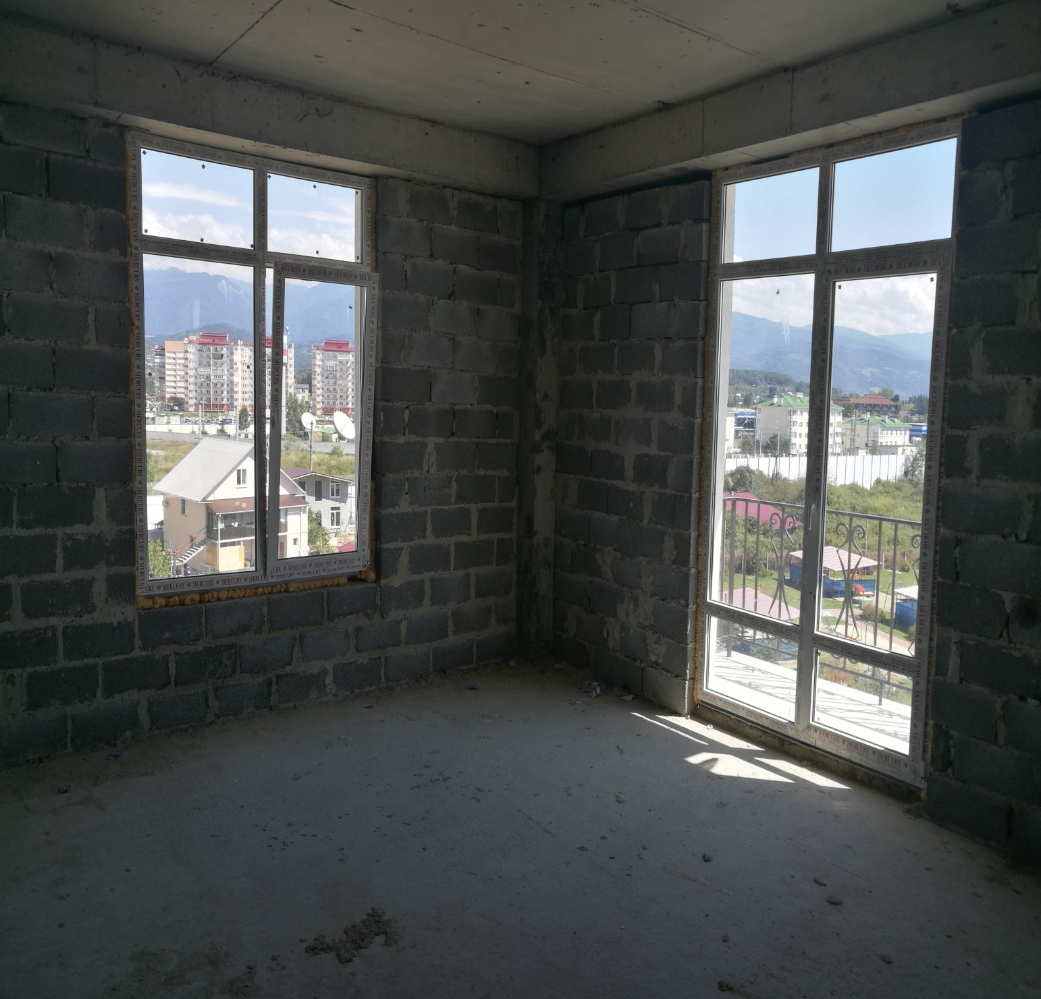
Высота 3.2
Отделка черновая
Металлические двери

Slide 11
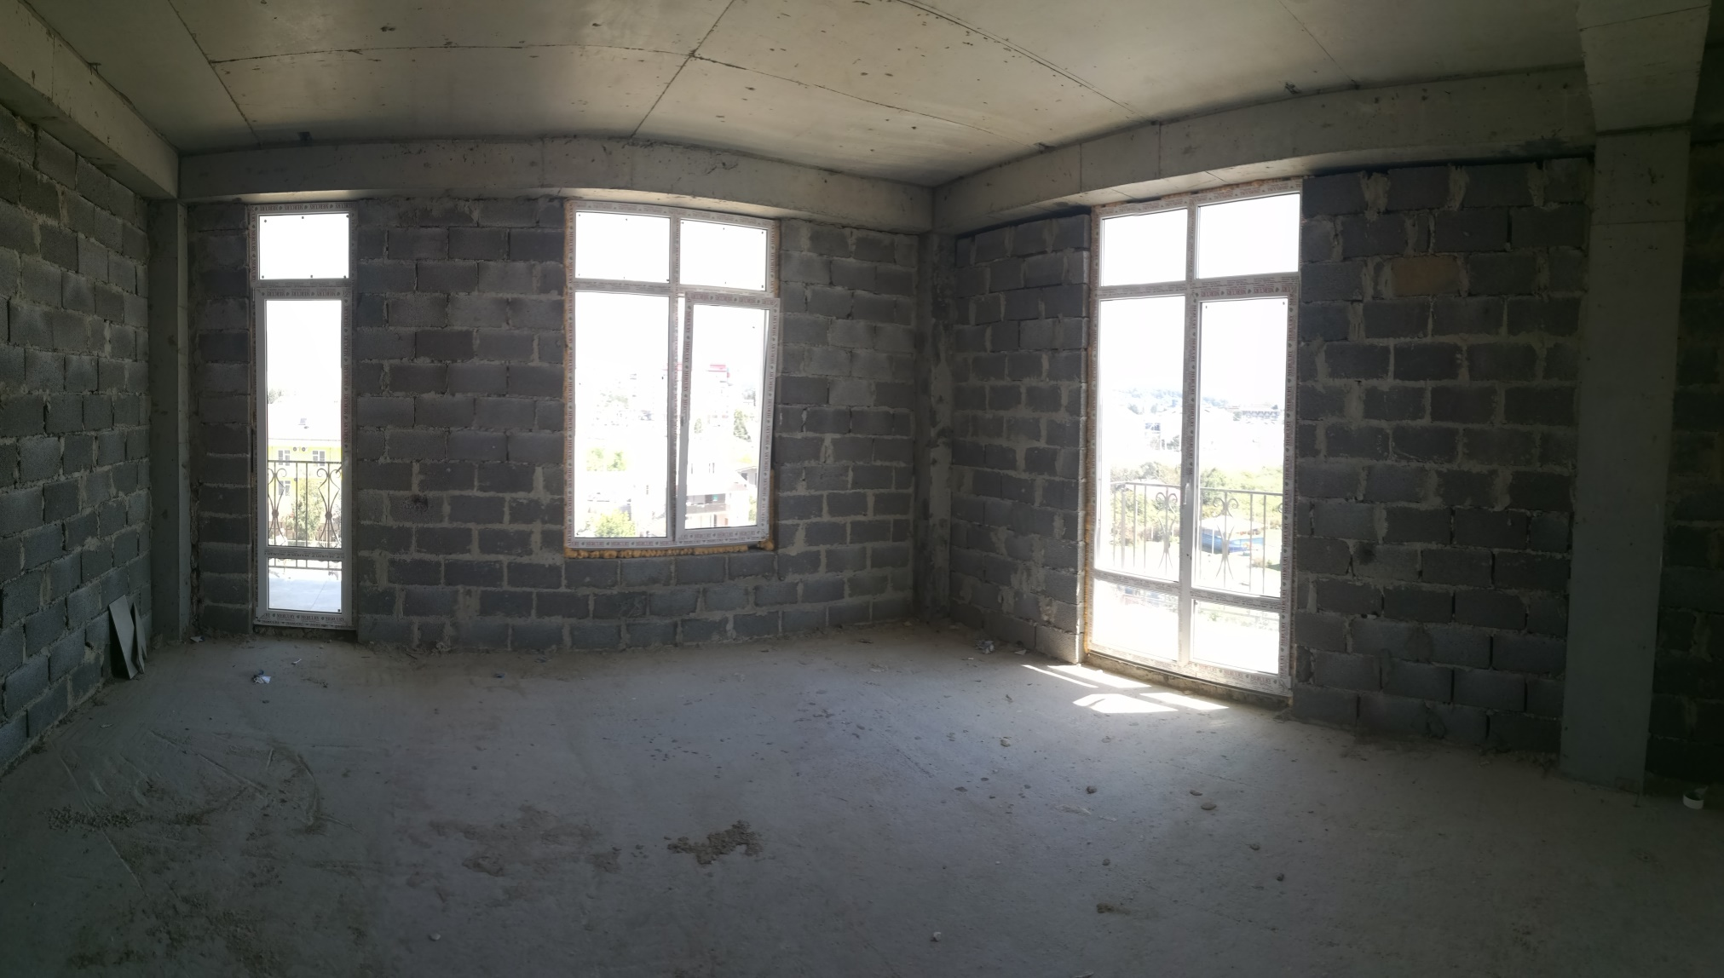
Квартиры свободной планировки от
33.6-43.4 кв м

Slide 12
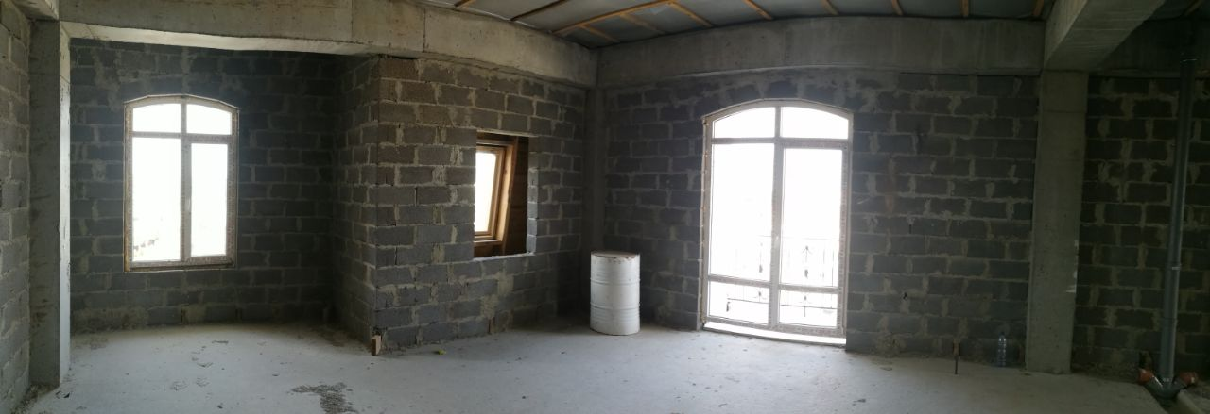
Квартиры свободной планировки 33.6-43.4 кв м
Мансарда

Slide 13
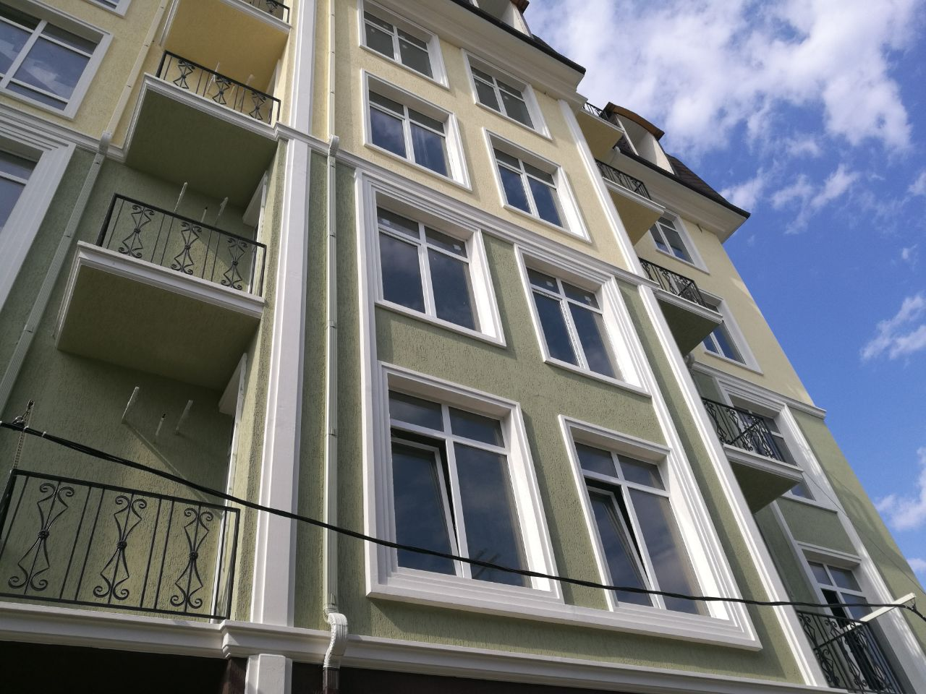
Окна кондиционеры
Газ доплата 150 000

Slide 14
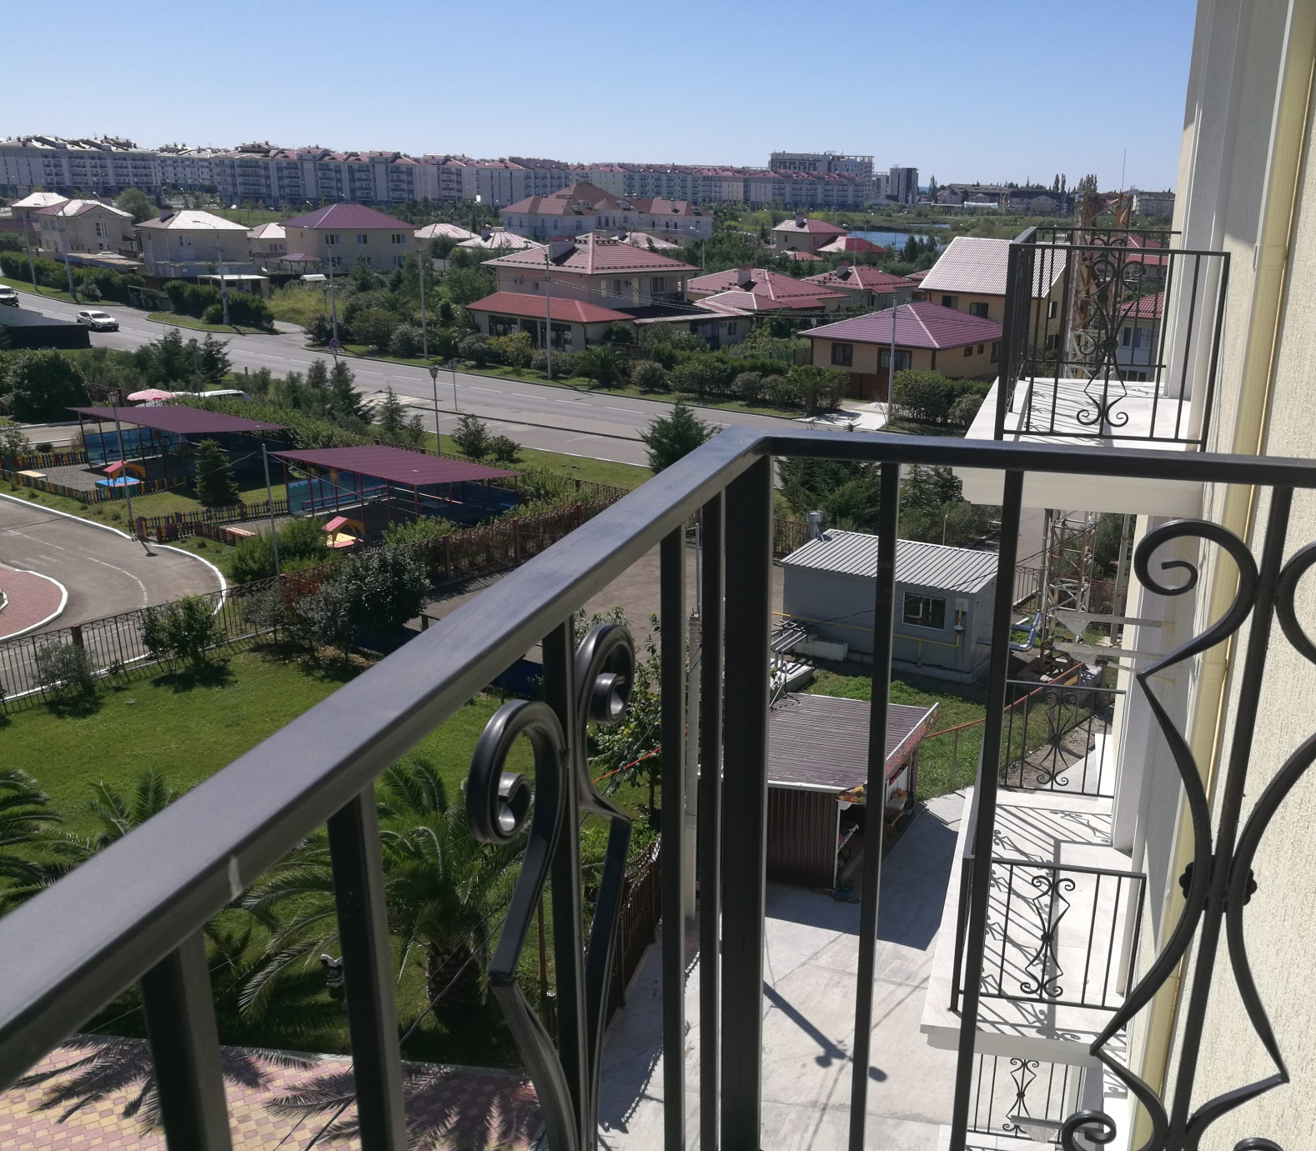
Балконы
Предусмотрено
проектом от 2-2.6 кв м

Slide 15
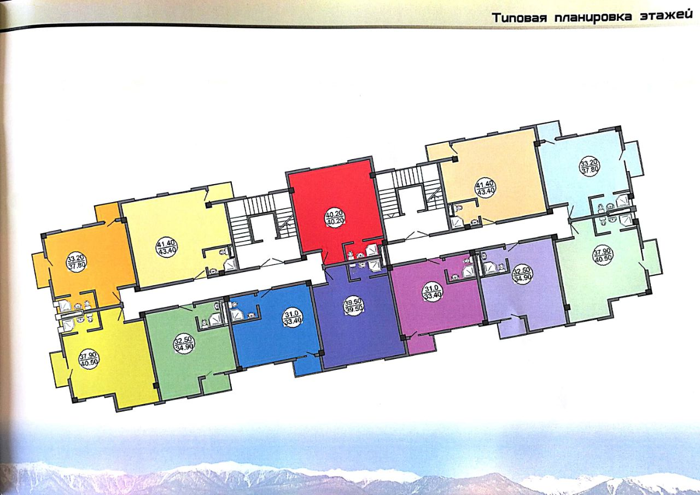
Балконы
Предусмотрено
проектом от 2-2.6 кв м

Slide 16
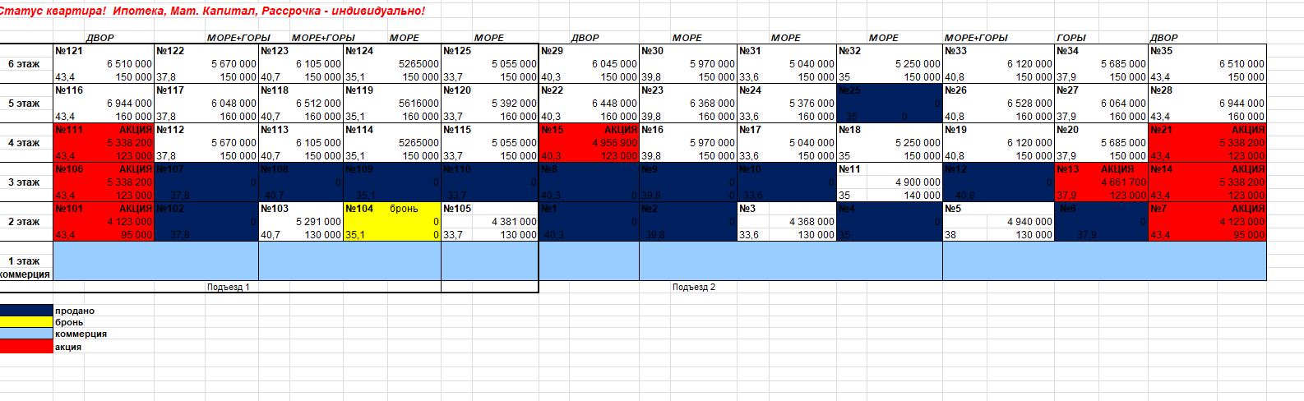
КОМИССИЯ 8000 +АЙФОН

Slide 17

Отдел продаж
Абрамова Натали 8928-234-4278

Slide 18
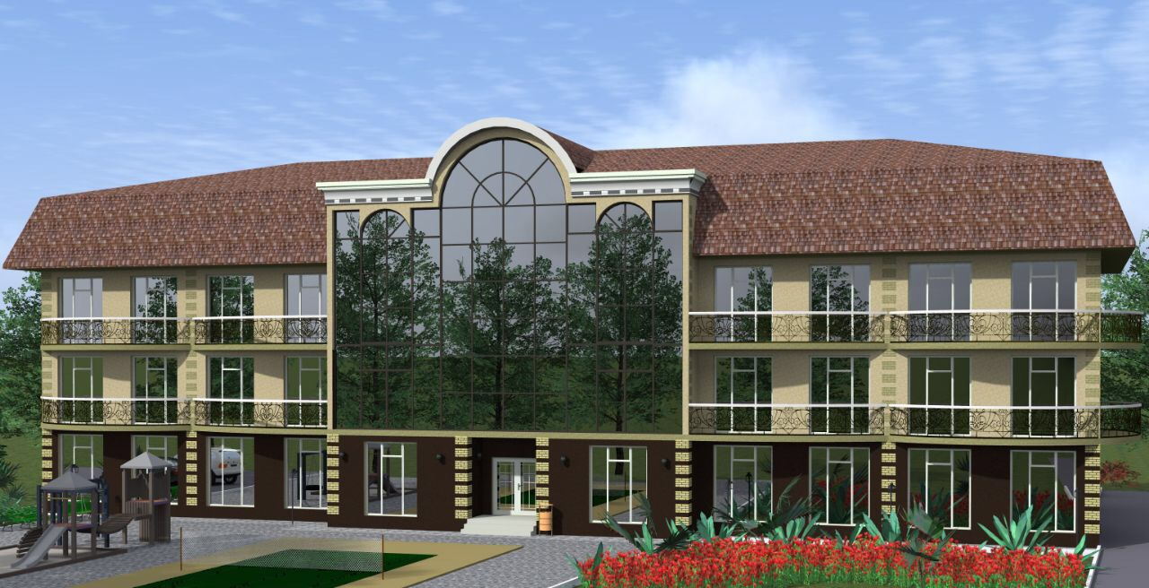
ФИГУРНАЯ ½
ИНВЕСТИЦИОННЫЙ

Slide 19
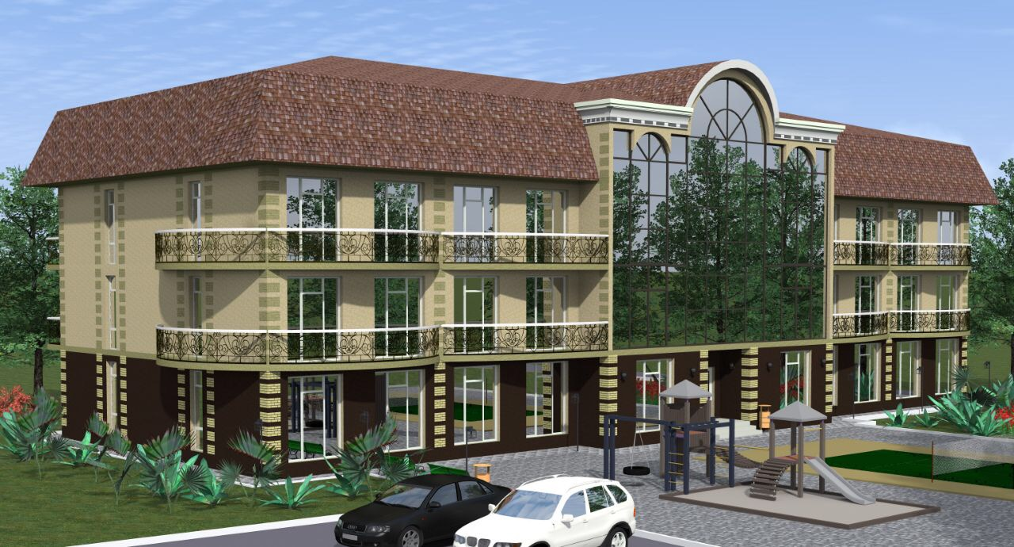
ФИГУРНАЯ 1/2

Slide 20
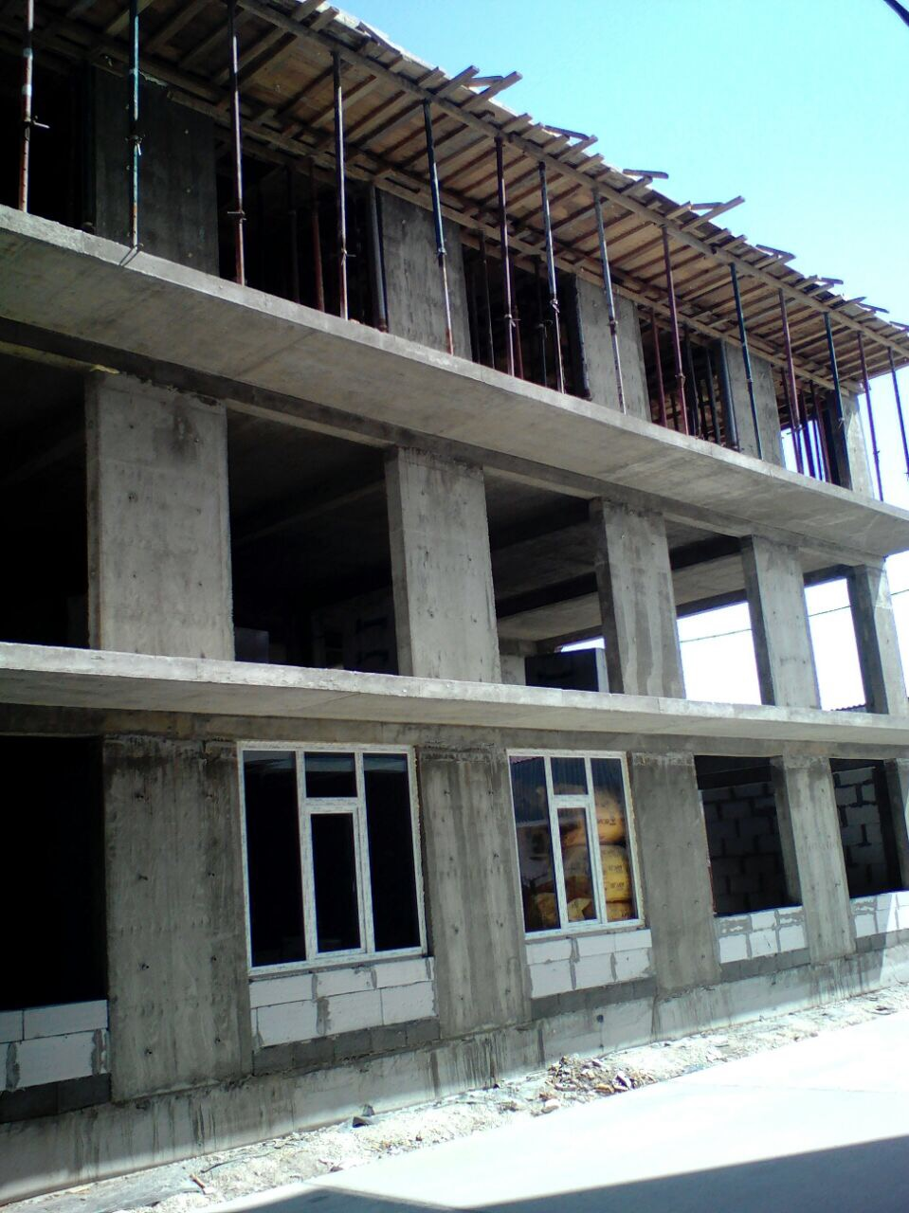
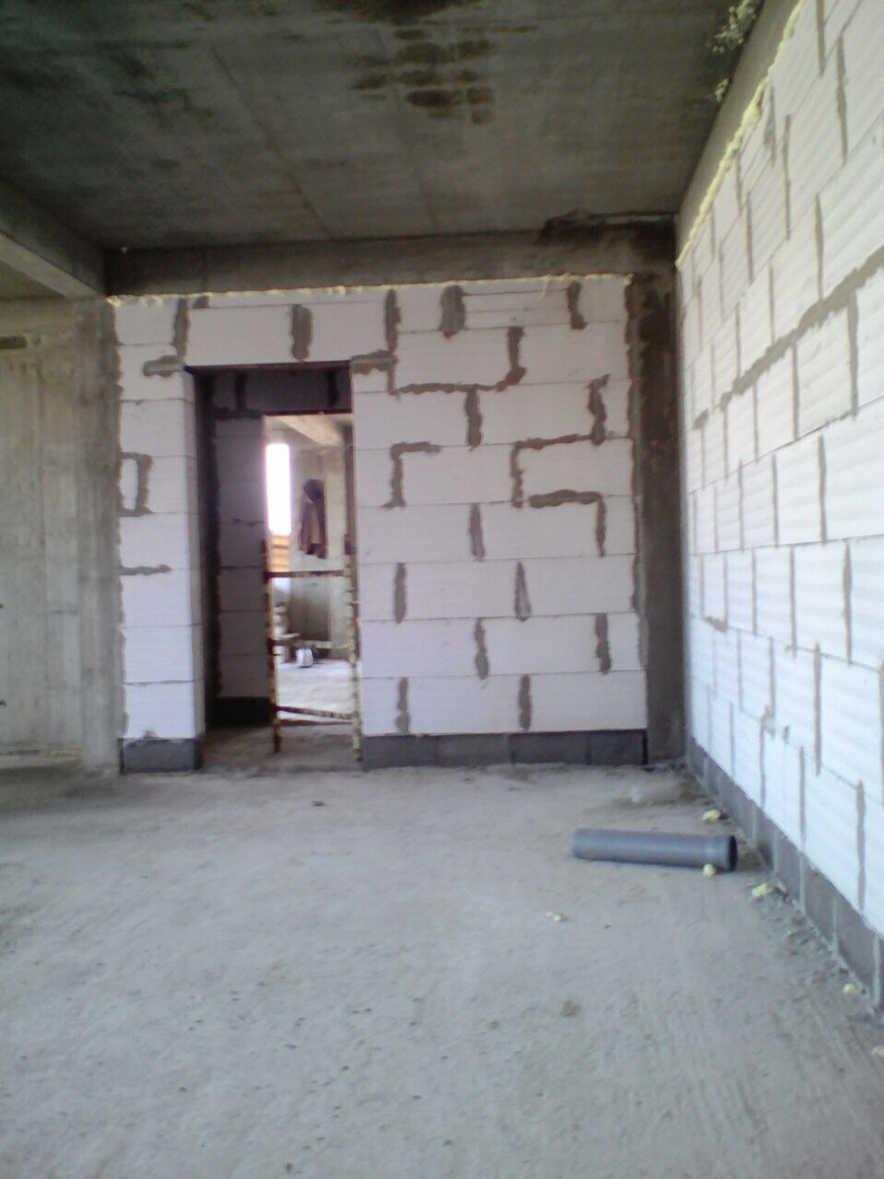
ФИГУРНАЯ 1/2

Slide 21
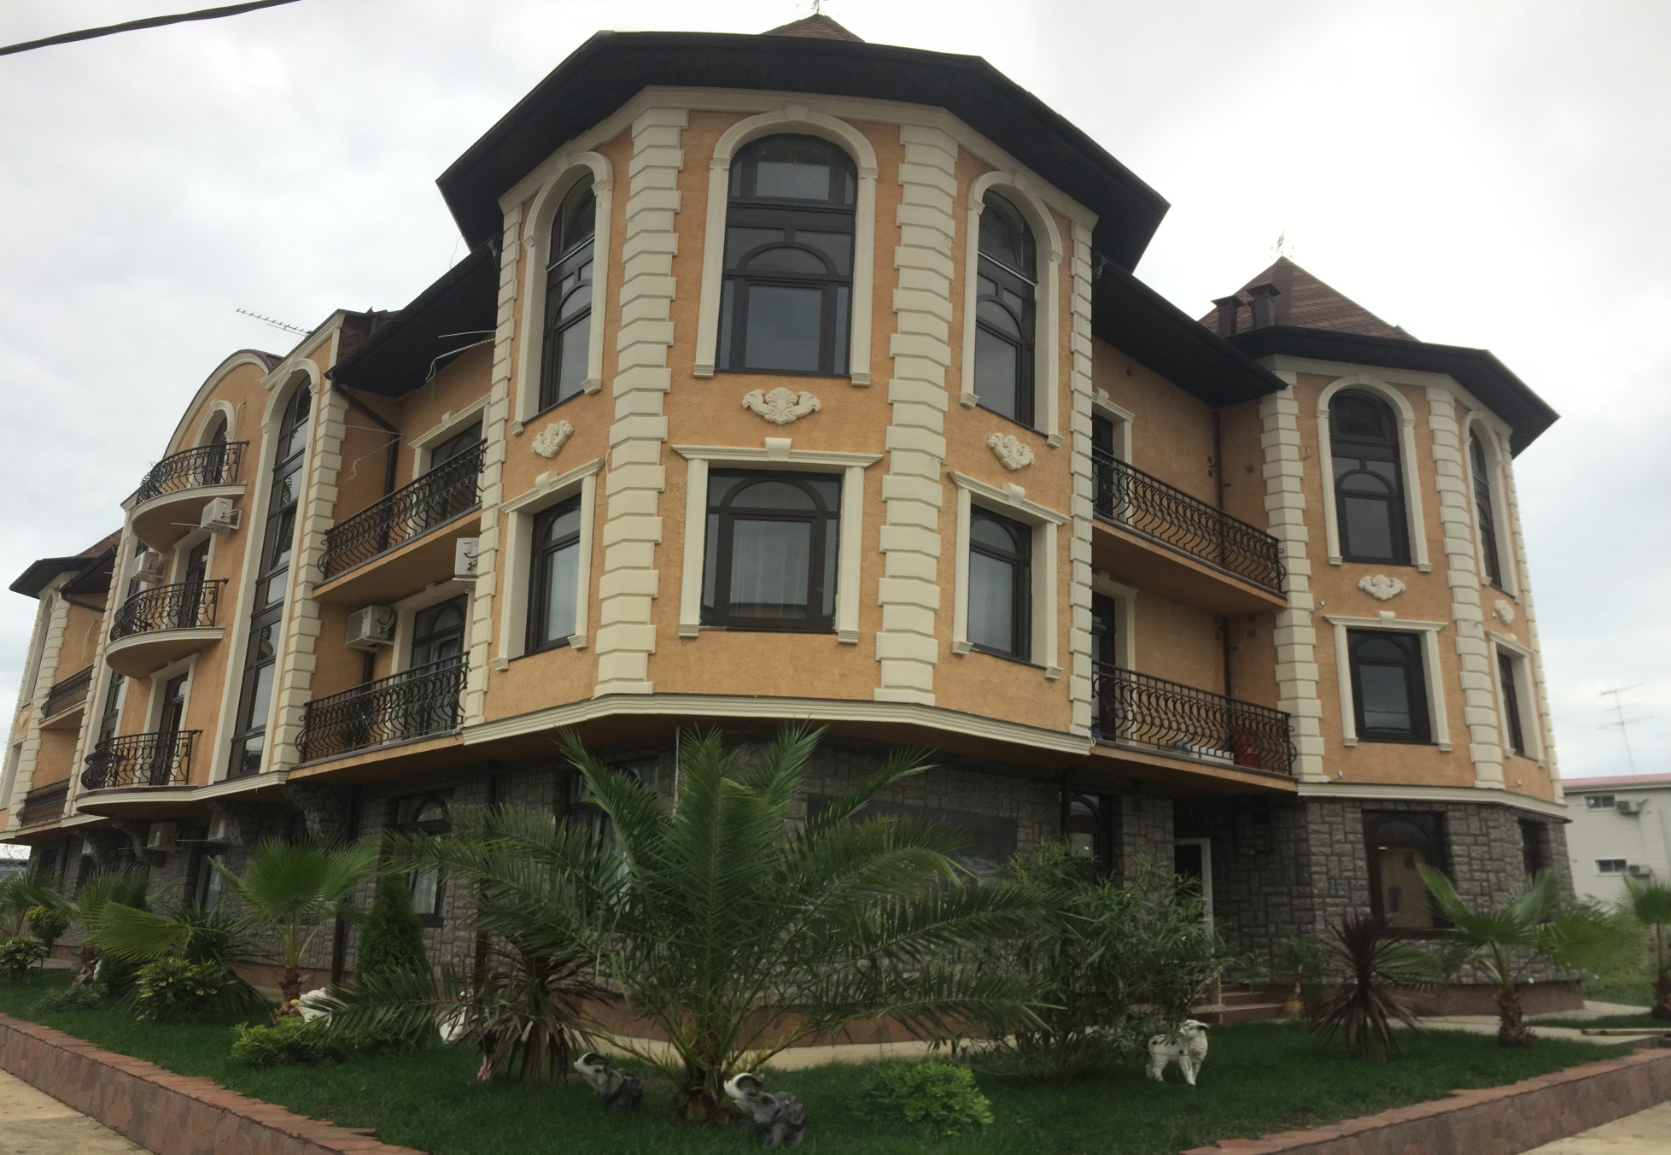
ФИГУРНАЯ 1/2

Slide 22
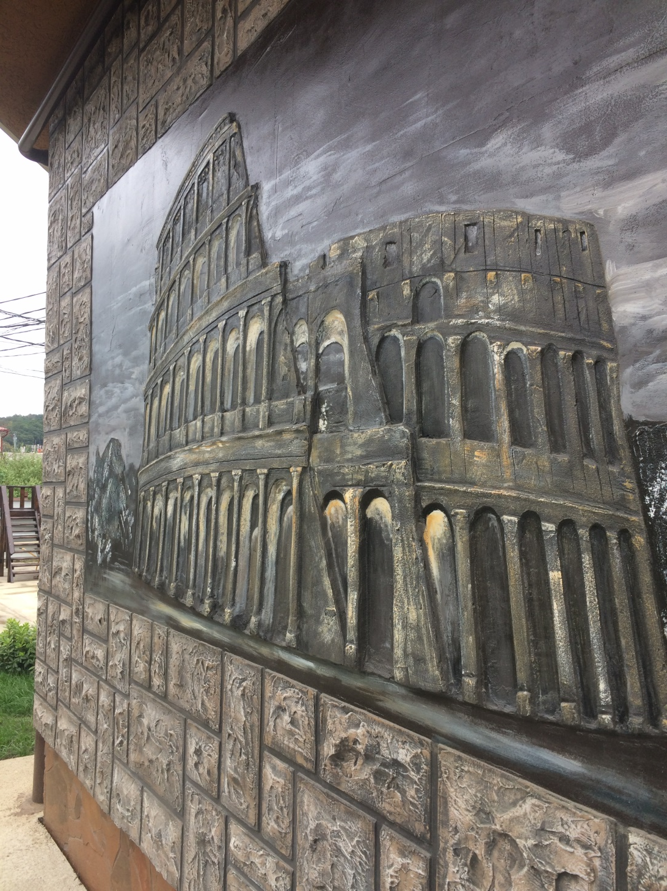
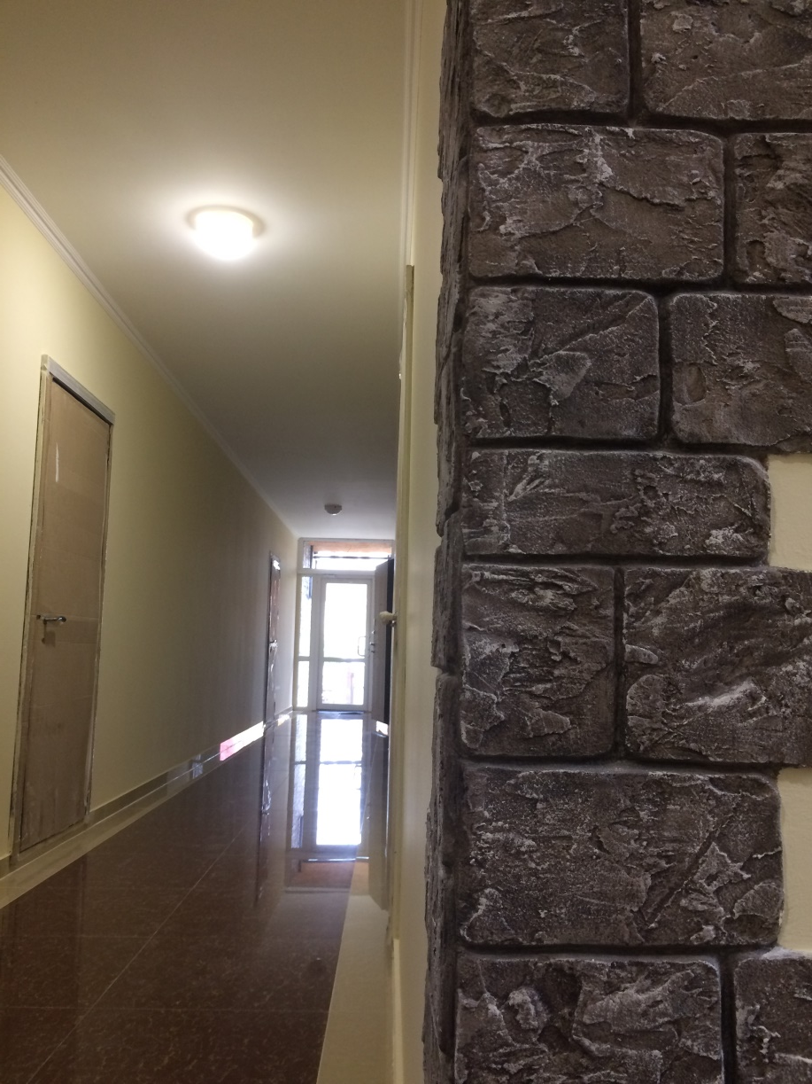
ФИГУРНАЯ 1/2

Slide 23

ФИГУРНАЯ 1/2

Slide 24
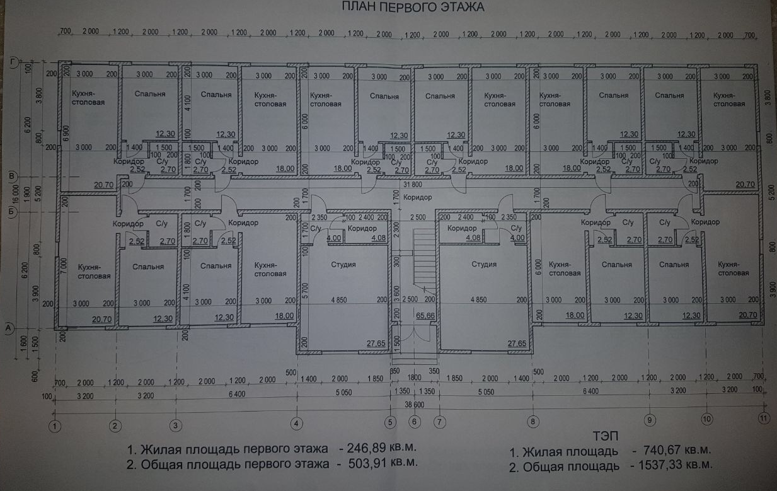
ФИГУРНАЯ 1/2

Slide 25
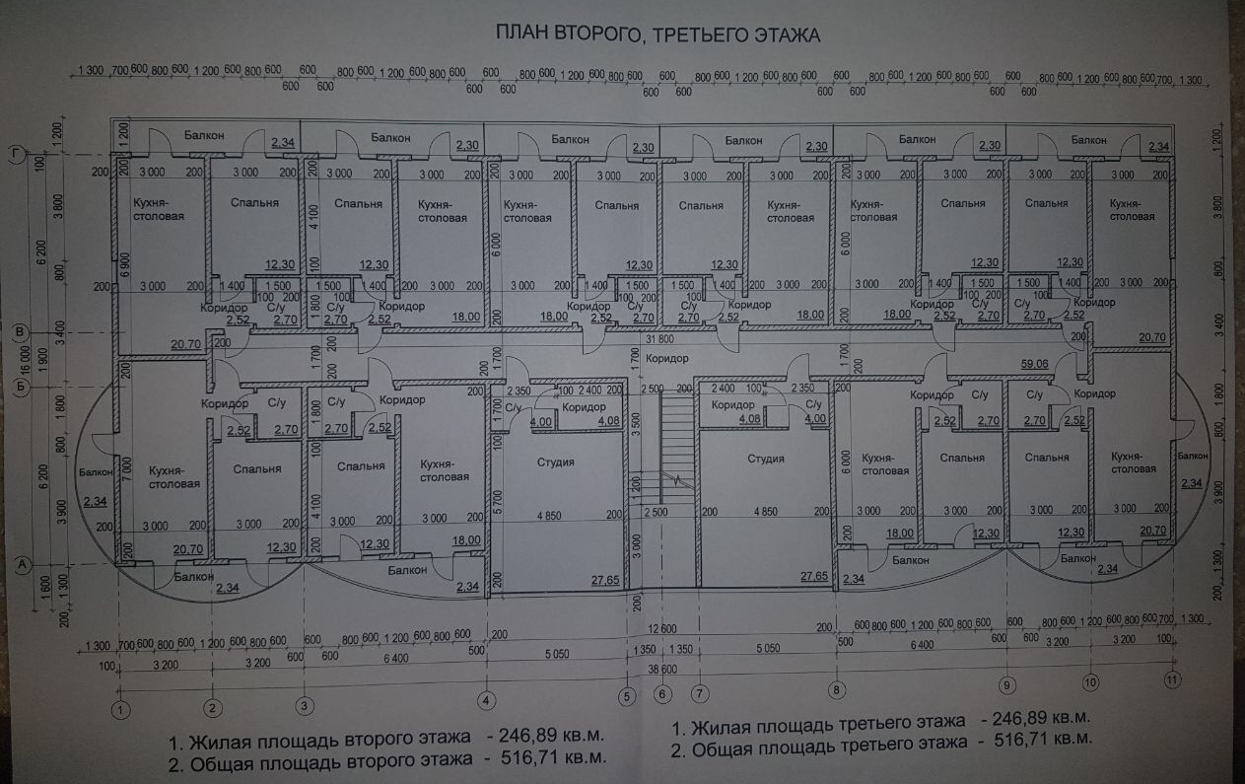
ФИГУРНАЯ 1/2

Slide 26
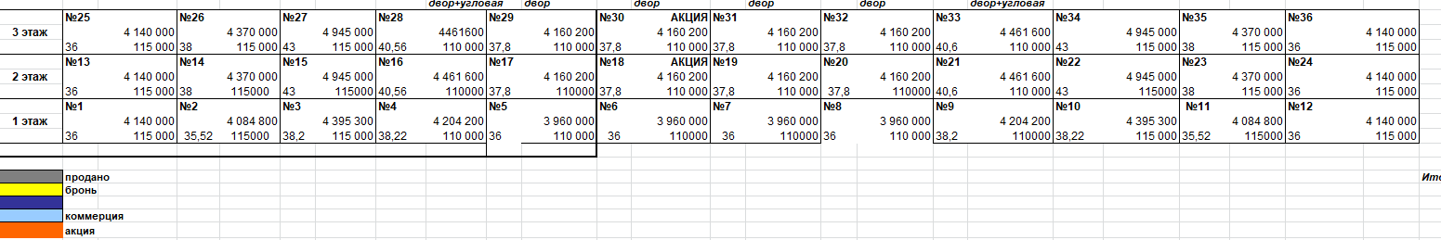
ФИГУРНАЯ ½
5000 РУБ. /КВ М

